Slide 1
Lập Trình Web Java Cơ Bản
Buổi 2-3
Lê quốc hải

Slide 2
3. Làm việc với biểu thức chính quy (Regular Expression)
3.1. Giới thiệu về Regular Expression
3.2. Các ký tự đặc biệt có ngữ nghĩa
3.3. Nhóm ký tự
3.4. Nhóm từ
3.5. Số lượng xuất hiện
3.6. Kiểm tra một chuỗi khớp định dạng hay không
3.7. Tách chuỗi theo định dạng

Slide 3
3.1. Giới thiệu về Regular Expression
Regular Expression hay biểu thức chính quy là một chuỗi ký tự có ngữ nghĩa được sử dụng để tạo ra định dạng cho các dữ liệu kiểu chuỗi.
Ví dụ những trường hợp sử dụng Regular Expression:
Chuỗi số điện thoại: Bắt đầu bằng số 0 và theo sau đó là 9 chữ số.
Chuỗi email: Bắt đầu bằng ít nhất 1 ký tự, theo sau đó là ký tự @, sau ký tự @ phải có ít nhất 1 ký tự và ít nhất 1 dấu "."

Slide 4
3.2. Các ký tự đặc biệt có ngữ nghĩa
Ký tự | Ý nghĩa
^ | Bắt đầu của 1 dòng
$ | Kết thúc của 1 dòng
. | Bất kỳ ký tự nào
\d | Ký tự số
\w | Ký tự chữ hoặc số
| | Hoặc, được sử dụng trong nhóm từ
\s | Ký tự khoảng trắng
\b | Bắt đầu / kết thúc của 1 từ

Slide 5
3.3. Nhóm ký tự
Trong Regular Expression, nhóm ký tự dùng để chỉ định 1 ký tự có thể là ký tự nào trong nhóm.
Nhóm ký tự nằm trong cặp dấu: []
Ví dụ:
[ayxzB7]: Ký tự có thể là a hoặc y hoặc x hoặc z ...
[a-z]: Ký tự có thể là bất kỳ chữ cái nào ở dạng viết thường
[A-Z]: Ký tự có thể là bất kỳ chữ cái nào ở dạng viết hoa
[a-zA-Z]: Ký tự có thể là bất kỳ chữ cái nào
[0-9]: Ký tự có thể là bất kỳ chữ số nào
[a-zA-Z0-9]: Ký tự có thể là bất kỳ chữ cái hoặc chữ số nào

Slide 6
3.3. Nhóm ký tự
Để chỉ định ký tự KHÔNG thuộc nhóm ký tự được chỉ định, ta thêm dấu "^" vào đầu nhóm ký tự theo cú pháp như sau: [^...]
Ví dụ:
[^ayxzB7]: Bất kỳ ký tự nào mà không phải là a, y, x, z, B, 7.
[^a-z]: Bất kỳ ký tự nào không phải chữ cái ở dạng viết thường
[^A-Z]: Bất kỳ ký tự nào không phải chữ cái ở dạng viết hoa
[^a-zA-Z]: Bất kỳ ký tự nào không phải chữ cái
[^0-9]: Bất kỳ ký tự nào không phải chữ số
[^a-zA-Z0-9]: Bất kỳ ký tự nào không phải chữ cái và không phải chữ số

Slide 7
3.4. Nhóm từ
Nhóm từ thường được sử dụng để:
Tách chuỗi theo định dạng
Kiểm tra một từ trong chuỗi có khớp với 1 trong các từ được liệt kê trong nhóm
Cú pháp: (<Từ>)
Ví dụ:
(hello): Nhóm từ hello xuất hiện trong chuỗi và được sử dụng để tách chuỗi sau này.
(hello|hi|hehe): Nhóm từ hello, hi, hehe vào 1 nhóm và trong chuỗi có thể chứa 1 trong các từ này và có thể dùng để tách chuỗi.

Slide 8
3.5. Số lượng xuất hiện
Cú pháp | Ý nghĩa
<Ký tự / từ>* | 0 hoặc nhiều lần
<Ký tự / từ>+ | 1 hoặc nhiều lần
<Ký tự / từ>? | 0 hoặc 1 lần
<Ký tự/ từ>{n} | N lần
<Ký tự / từ>{n,} | Ít nhất N lần
<Ký tự / từ>{n,m} | Ít nhất N lần và không vượt quá M lần

Slide 9
3.5. Số lượng xuất hiện
Ví dụ:
[a-z]* : 0 hoặc nhiều chữ cái viết thường
[A-Z]+ : 1 hoặc nhiều chữ cái viết hoa
[a-zA-Z]? : 0 hoặc 1 chữ cái
[a-zA-Z0-9]{1} : 1 chữ cái hoặc chữ số
[ABx84z]{1,} : Ít nhất 1 ký tự là A hoặc B hoặc x hoặc ...
(hi){1,3}: Từ "hi" lặp lại ít nhất 1 lần nhưng không quá 3 lần
(hi|chao){2,6}: Từ "hi" hoặc từ "chao" lặp lại ít nhất 2 lần và không vượt quá 6 lần.

Slide 10
3.6. Kiểm tra chuỗi có khớp với định dạng không
Để kiểm tra chuỗi có khớp với định dạng không, ta sử dụng phương thức matches của chuỗi.
Cú pháp: <Biến chuỗi>.matches(<Chuỗi Regex>)

Slide 11
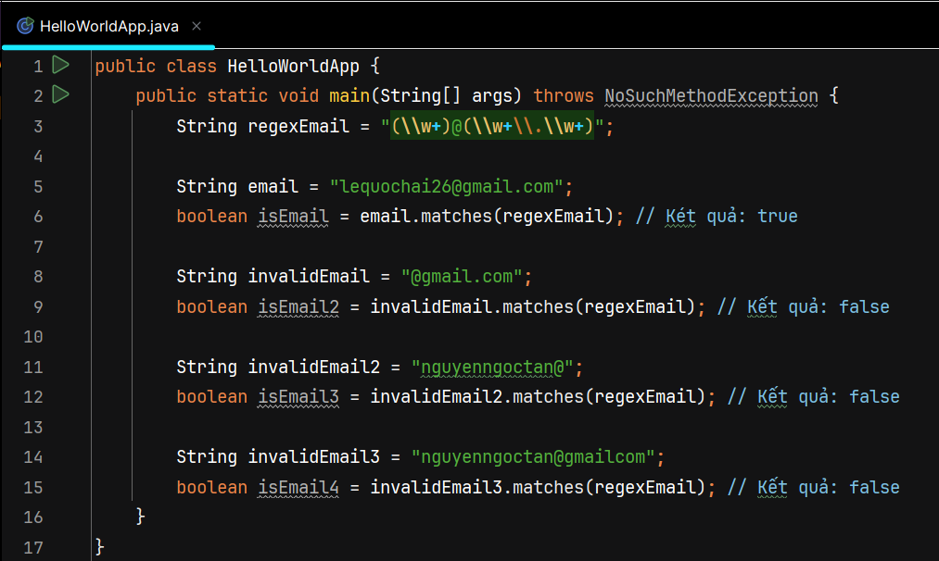
3.6. Kiểm tra chuỗi có khớp với định dạng không

Slide 12
3.7. Tách chuỗi theo định dạng
Để tách chuỗi theo định dạng bằng biểu thức chính quy, ta sử dụng lớp Pattern và Matcher của gói java.util.regex.
Sử dụng phương thức compile của lớp Pattern để tạo ra đối tượng thuộc lớp Pattern ứng với biểu thức chính quy được chỉ định. Đối tượng thuộc lớp Pattern như một chiếc máy được tạo ra để kiểm tra chuỗi theo một định dạng đã được cung cấp.
Sử dụng phương thức matcher của đối tượng thuộc lớp Pattern để tạo ra đối tượng thuộc lớp Matcher. Đối tượng thuộc lớp Matcher như là một bản báo cáo kết quả từ đối tượng Pattern sau khi kiểm tra chuỗi được chỉ định theo định dạng Regex đã được cung cấp.

Slide 13
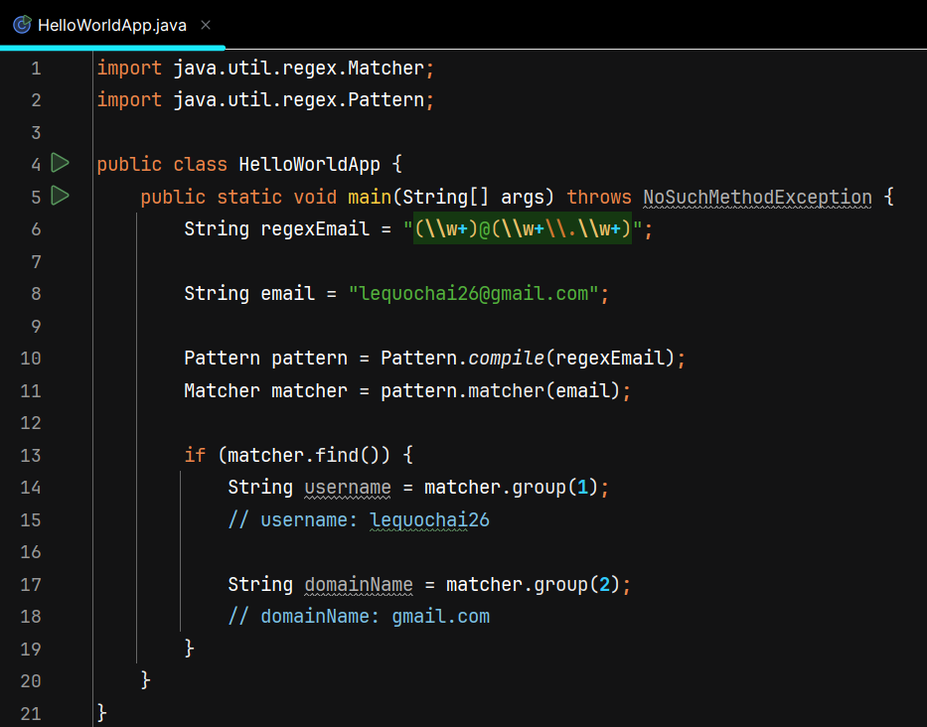
3.7. Tách chuỗi theo định dạng

Slide 14
Bài tập thực hành
Bài 1: Viết chương trình cho phép người dùng nhập vào 1 email và hãy kiểm tra xem email đó có phải là 1 email hợp lệ hay không ?

Slide 15
Bài tập thực hành
Bài 2: Viết chương trình cho phép người dùng nhập vào một số điện thoại bất kỳ và thông báo cho người dùng biết kết quả là số điện thoại đã nhập có phải là một số điện thoại hợp lệ hay không ?

Slide 16
Bài tập thực hành
Bài 3: Viết chương trình cho phép người dùng nhập vào một lời chào theo định dạng được cung cấp phía dưới và thông báo ra màn hình cho người dùng biết về lời chào đã nhập có phải là một lời chào hợp lệ hay không ?
Định dạng: Xin chào, <Tên>!

Slide 17
Bài tập thực hành
Bài 4: Viết chương trình cho phép người dùng nhập vào một nội dung bất kỳ và kiểm tra nếu nội dung người dùng đã nhập có chứa từ "hello" hoặc từ "chào" và sau đó in kết quả kiểm tra ra màn hình để thông báo cho người dùng biết.

Slide 18
Bài tập thực hành
Bài 5: Viết chương trình cho phép người dùng nhập vào một lời chào theo định dạng được cung cấp phía dưới và thông báo ra màn hình cho người dùng biết về lời chào đã nhập có phải là một lời chào hợp lệ hay không ? Và nếu phải thì hãy in tên người được chào ra màn hình.
Định dạng: Xin chào, <Tên>!

Slide 19
Bài tập thực hành
Bài 6: Viết chương trình cho phép người dùng nhập vào một dãy IP và hãy kiểm tra xem dãy IP người dùng nhập có hợp lệ hay không ? Nếu hợp lệ, hãy in đủ 4 số trong dáy ra màn hình cho người dùng biết.
Lưu ý: IP ở đây là IPv4

Slide 20
Bài tập thực hành
Bài 7: Viết chương trình cho phép người dùng nhập vào họ và tên bất kỳ. Hãy kiểm tra xem họ và tên người dùng nhập có hợp lệ hay không ? Nếu hợp lệ hãy in ra màn hình cho người dùng biết đâu là họ, đâu là tên lót và đâu là tên từ họ và tên do họ nhập.

